Slide 1

Dlaczego warto chronić dzieci przed HPV
Powiatowa Stacja Sanitarno-Epidemiologiczna w Rybniku

Slide 2
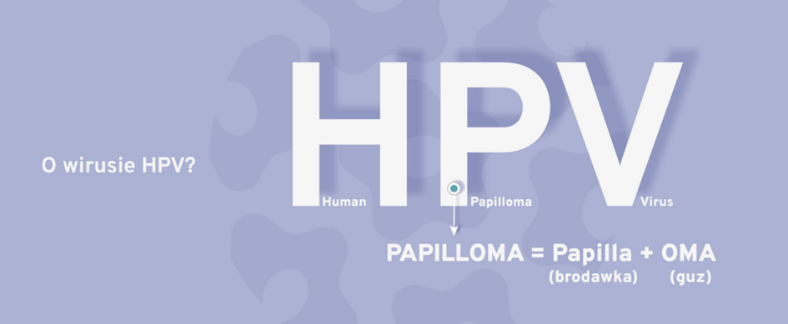
O wirusie HPV

Slide 3
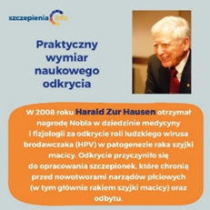
Wirus HPV
Ludzki wirus brodawczaka (Human papillomavirus, HPV) opisano po raz pierwszy w latach 50. XX wieku. W 1972 roku polska lekarka prof. Stefania Ginsburg-Jabłońska opisała jako pierwsza związek wirusa HPV z rakiem skóry. W latach 1980-1990 niemiecki wirusolog profesor Harald zur Hausen z Niemieckiego Centrum Badań nad Rakiem w Haidelbergu prowadził badania dotyczące związku wirusa HPV z rakiem szyjki macicy, za które otrzymał Nagrodę Nobla w 2008 roku.

Slide 4
Typy wirusa HPV
Kategoria ryzyka rozwoju zmian nowotworowych | Typy wirusa HPV- aktualnie | Zmiany chorobowe | Szczególne typy wirusa HPV
Wysokiego ryzyka- onkogenne. | 16; 18; 31; 33; 35; 39; 45; 51; 52; 56; 58; 59; 66; 68. | Rozwój raka: - szyjki macicy, - odbytu, - pochwy, - sromu, - prącia, - gardła, jamy ustnej, krtani i zatok przynosowych | Tylko typy HPV-16 i HPV-18 powodują ok. 70% wszystkich przypadków raka szyjki macicy.
Niskiego ryzyka- o niskim potencjale onkogennym lub nieonkogenne | 6; 11; 40; 42; 43; 44; 54; 61, 72; 82. | Rozwój łagodnych zmian brodawczakowych błon śluzowych i skóry: -brodawki narządów płciowych ( tzw. kłykciny kończyste) - brodawczakowatość krtani. | HPV-6 i HPV-11 wywołują niezłośliwe brodawki narządów płciowych i brodawczaki
Punkt 2
Punkt 3
HPV nie jest jednorodny. Wśród niemal 200 typów wirusa HPV wyróżniamy:
W całym kraju,
w powiatowych, granicznych
i wojewódzkich stacjach
„Bezpieczeństwo zdrowotne – wspólna odpowiedzialność”

Slide 5
Drogi zakażenia HPV
Główną drogą zakażenia HPV są kontakty seksualne. Ponadto do zakażenie HPV może dojść przez bliski kontakt skórny (skin-to-skin genital contact) – pełny stosunek seksualny nie jest konieczny do zakażenia.
w odróżnieniu od większości zakażeń przenoszonych drogą płciową, użycie prezerwatywy nie chroni przed zakażeniem, a jedynie zmniejsza ryzyko.
około 50%-75% aktywnych seksualnie kobiet zakazi się wirusem HPV wysokiego ryzyka w okresie całego życia, zazwyczaj wkrótce po rozpoczęciu aktywności seksualnej.

Slide 6
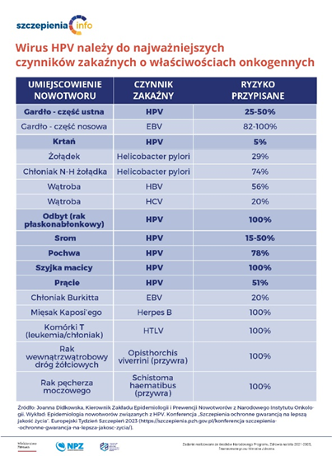
Czy HPV jest niebezpieczny?
Infekcje HPV są powszechne. Większość zakażeń HPV ma charakter bezobjawowy i przemijający. Jednak w przypadku organizmów osób, które samoistnie nie usuwają wirusa, mogą rozwinąć się potencjalnie poważne lub nawet zagrażające życiu choroby. Przetrwałe zakażenie wirusem HPV (dotyczy zakażeń utrzymujących się >24 miesięcy) może w kolejnych latach prowadzić do onkogenezy (proces prowadzący do powstania nowotworu). Z reguły zmiany chorobowe w obrębie zakażonej okolicy rosną powoli, szybciej natomiast u osób z niedoborem odporności.

Slide 7
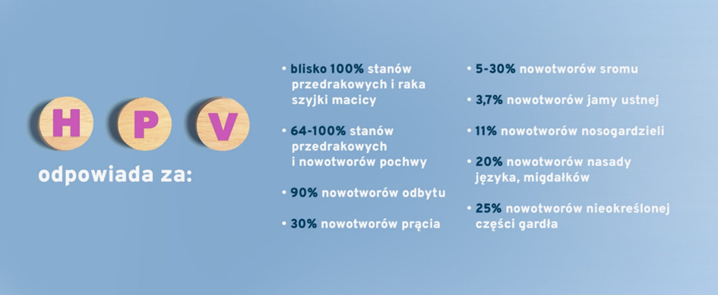
Jakie choroby nowotworowe wywołuje HPV?
Prawie wszystkie przypadki raka szyjki macicy są wynikiem zakażenia onkogennym typem wirusa HPV.
Wykazano, że DNA wirusa HPV jest obecne w 99,7% próbek z rakiem szyjki macicy, potwierdzając związek przyczynowy pomiędzy zakażeniem HPV, a rakiem szyjki macicy.
Zakażenia HPV są czynnikiem etiologicznym szeregu jednostek chorobowych.
Okres dzielący pierwotne zakażenie od stwierdzenia inwazyjnej postaci raka może wahać się od 5 do 40 lat.

Slide 8
Jakie inne choroby wywołuje HPV?
Brodawczakowatość krtani, będąca następstwem zakażenia HPV, jest najczęstszą tego typu zmianą w układzie oddechowym. Powstałe zwężenia dróg oddechowych mogą powodować dolegliwości o różnym nasileniu, szczególnie groźne u małych dzieci.
Znaczny problem stanowią HPV w patologii układu moczopłciowego. Brodawczakowatość sromu, prącia czy kłykciny okolicy odbytu stanowią ciągle narastający problem, ponieważ zmiany te mogą stanowić punkt wyjścia dla rozwoju nowotworów.
Kłykciny dużych rozmiarów mogą zwęzić kanał rodny stanowiąc przeszkodę mechaniczną oraz źródło zakażenia dla noworodka.

Slide 9
Skala zachorowalności na nowotwory HPV
Szacuje się, że na świecie około 630 milionów ludzi jest zakażonych HPV. Około połowa aktywnych seksualnie kobiet i mężczyzn zostanie zakażona tym wirusem.
● Większość kobiet (80%) zostaje zakażona przed ukończeniem 50 roku życia.
● Globalnie notuje się około 500 000 nowych zachorowań rocznie, z czego około 300 000 kobiet umiera z powodu raka szyjki macicy (liczba kobiet chorujących na raka szyjki macicy na świecie wynosi około 1,4 miliona).
● Infekcja HPV jest najbardziej rozpowszechniona wśród młodych osób dorosłych w wieku 18 – 28 lat. Większość zakażeń przebiega bezobjawowo, a do transmisji wirusa dochodzi nawet wtedy, gdy brak jest objawów chorobowych (brodawek czy innych widocznych zmian).
● Szczyt wykrywalności HPV występuje pomiędzy 15 a 25 rokiem życia. Wraz ze wzrostem wieku badanych kobiet spada częstość zakażeń HPV, a zwiększa się wykrywalność raka szyjki macicy.

Slide 10
Epidemiologia- zachorowalność w Polsce
W Polsce spośród nowotworów HPV-zależnych największy odsetek zachorowań można przypisać wirusowi HPV w przypadku
raka szyjki macicy in situ (99%),
raka szyjki macicy w postaci inwazyjnej (91%),
raka odbytu (94% u mężczyzn i 86% u kobiet).
Główny udział w procesie kancerogenezy wszystkich nowotworów HPV-zależnych, z wyjątkiem nowotworu krtani, przypisuje się najbardziej onkogennemu typowi HPV 16

Slide 11
Zachorowalność u kobiet
Polska ma populację 16,9 ml kobiet w wieku ≥ 15 lat, które są narażone na ryzyko zachorowania na raka szyjki macicy. Każdego roku u 3862 kobiet diagnozuje się raka szyjki macicy, a 2137 umiera z powodu tej choroby. Rak szyjki macicy jest na 6. miejscu najczęstrzym nowotworem wśród kobiet w Polsce i 3. najczęstrzym nowotworem wśród kobiet w wieku od 15 do 44 lat . Szacuje się, że około 3,4% kobiet w populacji ogólnej jest zakażonych HPV typu 16/18 w danym momencie życia. Według Krajowego Rejestru Nowotworów w latach 1999-2020 w przypadku postaci inwazyjnej w 1999 roku zachorowalność wyniosła ok. 18 przypadków na 100 tys. kobiet, osiągając w 2020 roku poziom 9 przypadków zachorowań na 100 tys.

Slide 12
Zachorowalność u mężczyzn
Wśród mężczyzn najczęstszym nowotworem złośliwym HPV-zależnym jest rak krtani. W populacji mężczyzn w latach 1999-2020 zachorowalność na raka krtani kształtowała się na poziomie 13 zachorowań na 100 tys. mężczyzn w 1999 roku, natomiast w 2020 roku było ok. 8 zachorowań na 100 tys.

Slide 13
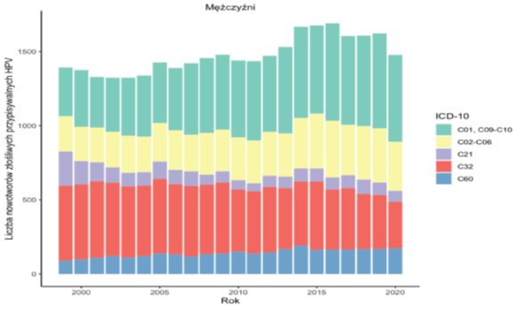
Liczba nowotworów złośliwych przypisywalna HPV w populacji Polskiej według płci i lokalizacji nowotworu, 1999–2020
Kobiety
Mężczyźni
Lokalizacje nowotworów zostały określone zgodnie z terminologią ICD-10
C01, C09–C10 – część ustna gardła,
C02–C06 –jama ustna,
C32 – krtań,
C21 – odbyt,
C51 – srom,
C52 – pochwa,
C53 – szyjka macicy postać inwazyjna,
C60 – penis,
D06 –szyjka macicy in situ.

Slide 14
Leczenie, profilaktyka
Szczepienia

Slide 15
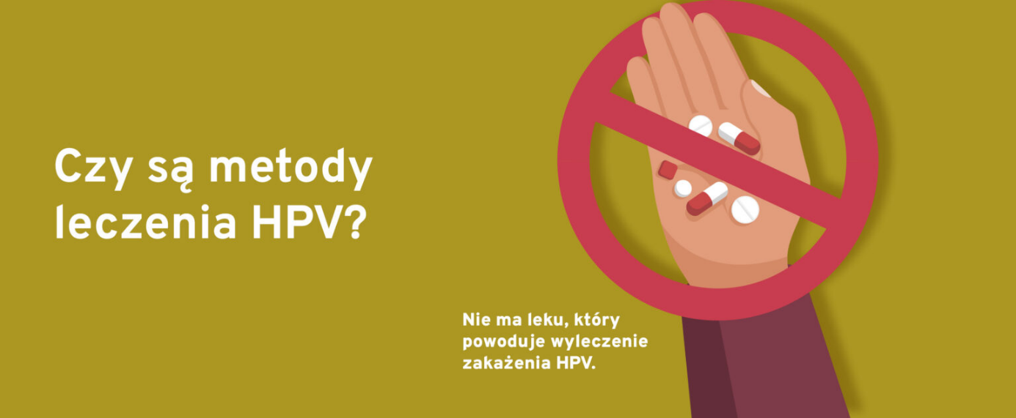
Metody leczenia
Obecnie nie są dostępne metody aktywnego leczenia zakażenia wirusem HPV. W praktyce klinicznej stosuje się jedynie leczenie miejscowe zmian chorobowych spowodowanych wirusem:
• inwazyjne – wycięcie chirurgiczne, krioterapia, elektrokoagulacja,
laseroterapia;
• zachowawcze – miejscowe stosowanie immunomodulatorów i leków.
Jednak ryzyko takiego zakażenia można znacząco zmniejszyć, przede wszystkim poprzez zastosowanie szczepień ochronnych. W Polsce strategicznym dokumentem podejmującym tematykę szczepień przeciw HPV jest Narodowa Strategia Onkologiczna na lata 2020–2030, w której szczepienia te są jednym z najważniejszych elementów obszaru prewencji nowotworów.

Slide 16
Szczepienia przeciw HPV
Obecnie dostępne szczepionki mogłyby potencjalnie zmniejszyć liczbę zachorowań na nowotwór HPV-zależny o 54% (75% wśród kobiet i 35% wśród mężczyzn), co z kolei przełożyłoby się na 4,6 tysiąca nowotworów złośliwych rocznie mniej.
Zgodnie z wynikami analizy przeprowadzonej przez zespół Wydziału Analiz Systemowych i Badań Własnych Agencji Badań Medycznych przedstawionych w raporcie „ Powszechny program szczepień przeciw HPV- przewidywane skutki zdrowotne dla populacji oraz systemu ochrony zdrowia w Polsce”, wnioskuje się, że na przestrzeni lat 1999–2020 można było uniknąć ponad 90 tys. lub 114 tys. przypadków nowotworów, gdyby wszyscy mieszkańcy Polski zostali w poprzednich dekadach zaszczepieni przeciw HPV odpowiednio szczepionką Cervarix lub Gardasil 9.

Slide 17
Szczepionki HPV
Szczepionki przeciw HPV należą do szczepionek zabitych, co więcej, nie zawierają całego wirusa. W ich opracowaniu zastosowano nowoczesne techniki rekombinacji genetycznej, dzięki którym otrzymano wirusopodobne cząstki (VLP) złożone z białek L1 otoczki wirusa HPV. Białka te są antygenem w szczepionce i to one wzbudzają odpowiedź układu odpornościowego. To przeciwciała przeciw tym cząstkom VLP, wytworzone w wyniku podania szczepionki, stanowią skuteczną ochronę na wypadek kontaktu z wirusem HPV.
W skład szczepionki wchodzą także adiuwanty odpowiedzialne za wzmocnienie odpowiedzi układu immunologicznego
Żadna z dostępnych szczepionek nie zawiera materiału genetycznego wirusa HPV, czyli wirusowego DNA. Nie może więc dojść do zakażenia wirusem HPV w wyniku podania szczepienia.

Slide 18
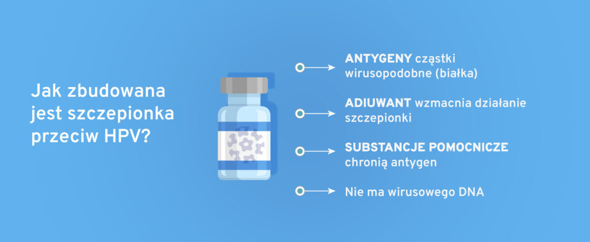
Budowa szczepionki HPV

Slide 19
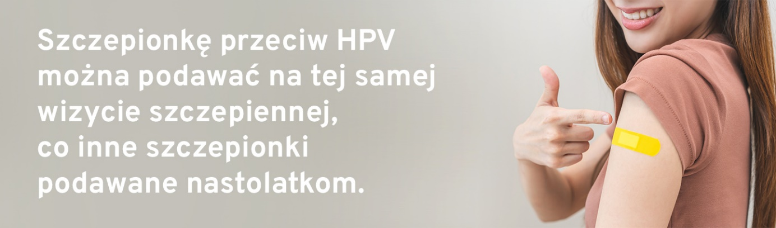
Jakie rodzaje szczepionek są dostępne w Polsce?
W Polsce w powszechnym programie szczepień przeciw HPV bezpłatnie dostępne są dwie szczepionki:
2-walentana szczepionka Cervarix,
9-walentna szczepionka Gardasil 9.
Obie szczepionki są skuteczne w zapobieganiu nowotworom szyjki macicy i brak jest wiarygodnych dowodów na wyższość kliniczną którejkolwiek z nich w zakresie istotnych klinicznie punktów końcowych.

Slide 20
Porównanie szczepionek na podstawie charakterystyki produktu leczniczego
Nazwa szczepionki | 2- walentna CERVARIX ( GlaxoSmithkline Biologials SA) | 9-walentna GARDASIL 9 ( Merck Sharp&Dohme B.V)
Szczepionka zawiera antygeny typ | Onkogenne typu 16 i 18 | Onkogenne typ 16, 18, 31, 33, 45, 52, 58 oraz nieonkogenne typ 6 i 8
adiuwant | ASO4 ( uwodniony wodorotlenek glinu) | AAHS ( amorficzny siarczan wodorotlenku glinu)
Schemat podawania | 9-14 lat 2 -dawkowy : 0- od 6 do 12 m-cy | 9-14 lat 2 -dawkowy : 0- od 6 do 12 m-cy
 | ≥ 15 lat 3-dawkowy: 0-1-6 m-cy | ≥ 15 lat 3-dawkowy: 0-2-6 m-cy
Finansowanie szczepionki | 9-18 lat - bezpłatna ≥ 18 lat - 50% refundacji | 9-14 lat bezpłatna

Slide 21
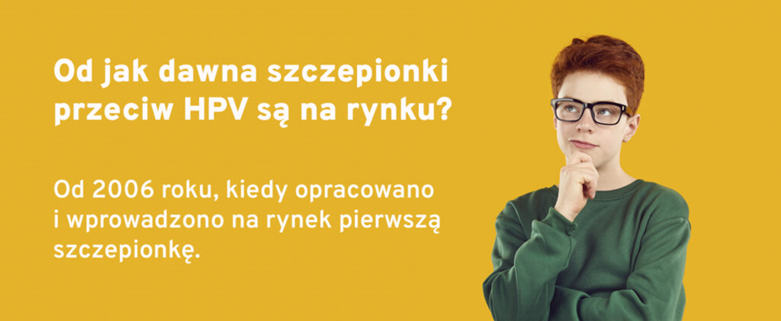
Kiedy dopuszczono do stosowania pierwszą szczepionkę przeciw HPV?
Pierwszą szczepionkę przeciw HPV dopuszczono do obrotu w Unii Europejskiej w 2006 roku. W 2006 roku Europejska Agencja Leków wydała pozytywną decyzję dla 4-walentnej szczepionki Silgard (w 2018 roku zmieniono nazwę produktu na Gardasil) (podmiot odpowiedzialny Merck Sharp & Dohme B.V.). Kolejno w 2007 roku zarejestrowano 2-walentną szczepionkę Cervarix (podmiot odpowiedzialny GlaxoSmithKline Biologicals S.A.), a w 2015 roku zarejestrowano szczepionkę 9-walentną Gardasil9 (podmiot odpowiedzialny Merck Sharp & Dohme B.V.).

Slide 22
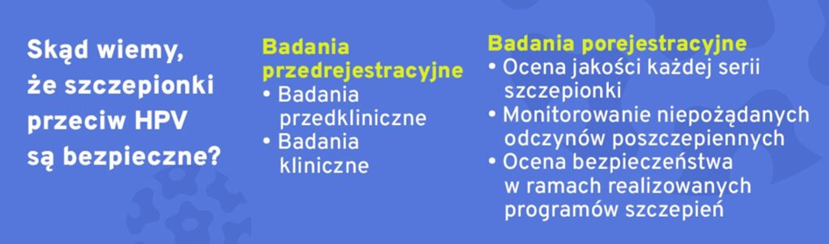
Czy skład szczepionek przeciw HPV jest kontrolowany?
Szczepionki przeciw HPV są bezpieczne. Jako produkt leczniczy szczepionki przeciw HPV przeszły wszystkie etapy badań klinicznych, zanim zostały dopuszczone do stosowania. Na każdym etapie tych badań ocena bezpieczeństwa szczepionki, czyli potencjalnych niepożądanych odczynów poszczepiennych (NOP), jest priorytetem. Dane potwierdzające bezpieczeństwo stosowania szczepionek przeciw HPV pochodzą także z badań porejestracyjnych prowadzonych w krajach, gdzie prowadzi się populacyjne szczepienia przeciw HPV. Obejmują: monitorowanie niepożądanych odczynów poszczepiennych, ocenę bezpieczeństwa szczepionek w ramach prowadzonych badań obserwacyjnych, ocenę jakości każdej serii szczepionki dopuszczanej do obrotu przez niezależne od wytwórcy laboratoria państwowe.

Slide 23

Czy skład szczepionek przeciw HPV jest kontrolowany?
Dysponujemy silnymi dowodami opartymi na Evidence Base Medicine (EBM) potwierdzającymi bardzo dobry profil bezpieczeństwa dostępnych szczepionek przeciw HPV.
Opublikowano setki prac w prestiżowych czasopismach naukowych potwierdzających bezpieczeństwo szczepionek przeciw HPV i dementujących niesprawdzone informacje.
Nie wykazano niepokojących sygnałów alarmowych dotyczących wpływu szczepionki na zdrowie człowieka. Europejska Agencja Leków oraz inne międzynarodowe i krajowe agencje regulacyjne prowadzą ciągły nadzór nad bezpieczeństwem szczepionek przeciw HPV.
Szczepionki przeciw HPV należą do najwnikliwiej przebadanych pod względem bezpieczeństwa preparatów.

Slide 24
Niepożądane odczyny poszczepienne, przeciwskazania do szczepień
Trwałym przeciwwskazaniem do szczepienia przeciw HPV jest wystąpienie w przeszłości ciężkiej reakcji alergicznej (w tym anafilaksji):
• na jakikolwiek składnik szczepionki,
• po poprzedniej dawce szczepionki.
Przeciwskazaniami czasowymi : ostra choroba infekcyjna, zaostrzenie choroby przewlekłej.
Niepożądany odczyn poszczepienny (skrót NOP, ang. adverse event following immunization – AEFI) to zaburzenie stanu zdrowia, które wystąpiło w okresie 4 tygodni po podaniu szczepionki. Wyjątek stanowią odczyny po szczepionce BCG – w tych wypadkach kryterium czasowe jest znacznie wydłużone, co wynika ze specyfiki szczepionki. Częstość występowania NOP zależy od rodzaju szczepionki. W Polsce NOP są zgłaszane średnio z częstością 0,05% dla wykonanych szczepień podawanych w ramach Programu Szczepień Ochronnych.

Slide 25
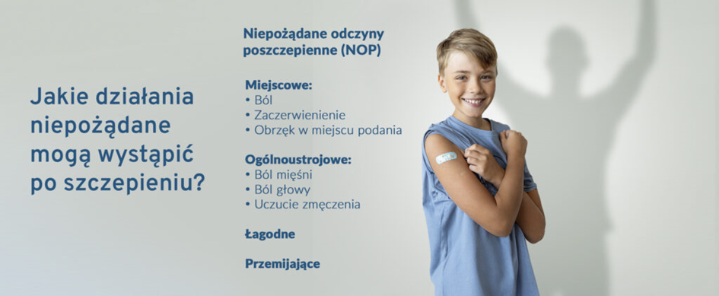
Jakie niepożądane odczyny poszczepienne mogą się pojawić po szczepieniach przeciw HPV?
Niepożądane odczyny poszczepienne (NOP) po szczepieniu przeciw HPV, podobnie jak po innych szczepionkach profilaktycznych, podzielić można na reakcje miejscowe oraz ogólnoustrojowe.
NOP obserwowane w badaniach klinicznych po wszystkich trzech szczepionkach przeciw HPV miały podobny profil i częstość występowania.

Slide 26
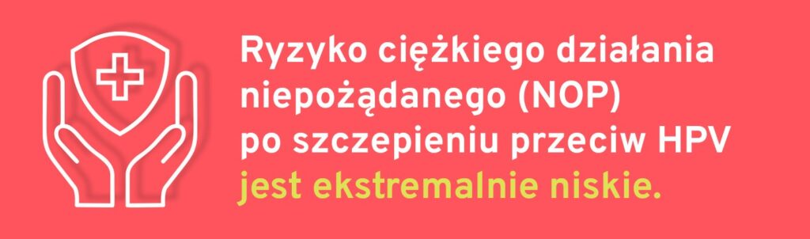
NOP
Niepożądane działania po szczepieniu personel medyczny, ale również pacjent może zgłosić do podmiotu odpowiedzialnego, jak i Departamentu Monitorowania Niepożądanych Działań Produktów Leczniczych Urzędu Rejestracji Produktów Leczniczych, Wyrobów Medycznych i Produktów Biobójczych, Al. Jerozolimskie 181C, 02-222 Warszawa, tel.: +48 22 49 21 301, faks: +48 22 49 21 309, strona internetowa: https://smz.ezdrowie.gov.pl

Slide 27
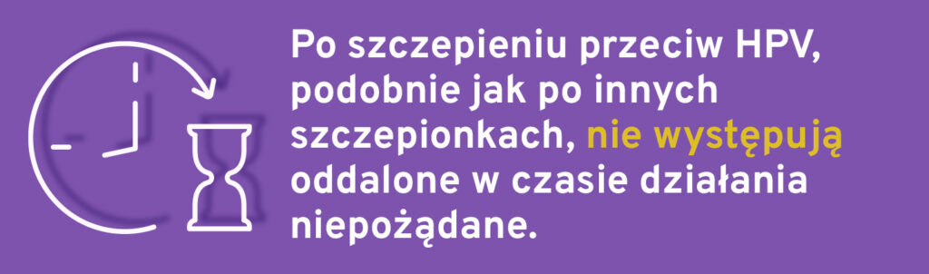
Czy obawy o oddalone w czasie negatywne skutki szczepionek przeciw HPV są uzasadnione?
Obawy o długoterminowe negatywne skutki działania szczepionek przeciw HPV są NIEUZASADNIONE.
Bezpieczeństwo szczepionek przeciw HPV jest monitorowane od 2006 roku, od czasu dopuszczenia do obrotu pierwszej szczepionki.
Bezpieczeństwo jest monitorowane cały czas podczas programów szczepień przeciw HPV prowadzonych w ponad 100 krajach na świecie.
Setki milionów osób, w tym głównie nastolatek i nastolatków zaszczepiono i nie występują u nich oddalone w czasie działania niepożądane.

Slide 28
Czy obawy o oddalone w czasie negatywne skutki szczepionek przeciw HPV są uzasadnione?
Nie potwierdzono związku przyczynowego szczepienia przeciw HPV z chorobami autoimmunologicznymi, zespołem Guillain-Barré, zespołem złożonego bólu regionalnego (CRP), zespołem posturalnej tachykardii ortostatycznej (POTS), przedwczesnej niewydolności jajników (POI).
Miejscowe i uogólnione działania niepożądane występują w ciągu kliku pierwszych dni po szczepieniu przeciw HPV. Ciężkie działania niepożądane, pod postacią reakcji anafilaktycznej występują niezwykle rzadko, najczęściej w ciągu pierwszych godzin po szczepieniu. U nastolatków może występować omdlenie związane ze stresem łączącym się z podaniem szczepionki (wkłuciem), stąd szczepienie powinno być wykonane, gdy osoba siedzi lub leży.
Składniki szczepionek przeciw HPV są rozkładane w komórkach osoby zaszczepionej w krótkim czasie po szczepieniu.

Slide 29

Czy korzyści ze szczepienia przeciw HPV przewyższają ryzyko?
Ryzyko – działania niepożądane
Korzyści
Ocena ryzyka towarzysząca decyzji o szczepieniach przeciw HPV to ocena dostępnych możliwości i wybór najbezpieczniejszego postępowania. Skupiając się na potencjalnych działaniach niepożądnych często zapominamy o kluczowej roli szczepień przeciw HPV w profilaktyce chorób nowotworowych, nie tylko raka szyjki macicy.
Po stronie ryzyka mamy więc potencjalne działania niepożądane, które mają charakter przemijający, krótkotrwały i obejmują zwykle reakcje w miejscu wkłucia (ból, zaczerwienienie, obrzęk) oraz reakcje o charakterze ogólnym – uczucie zmęczenia, bóle głowy, bóle mięśni, ból brzucha, nudności, wymioty.
Nie ma tu natomiast żadnych sygnałów alarmowych dotyczących odroczonych w czasie potencjalnych skutków ubocznych, a dane dotyczące bezpieczeństwa są systematycznie zbierane od 2006 roku.
Po stronie korzyści mamy zapobieganie chorobom nowotworowym związanym z HPV, zapobieganie wszystkim konsekwencjom jakie mogą wynikać z faktu rozwoju nowotworu, a więc także zapobieganie zgonom.
Szczepionki przeciw HPV są skuteczną i bezpieczną metodą zapobiegania rozwojowi raka szyjki macicy i innych nowotworów, a korzyści ze szczepienia przewyższają potencjalne ryzyko z nim związane.

Slide 30
Skuteczność szczepionek przeciw HPV
Szczepienie przeciw HPV jest wysoce skuteczne w zmniejszaniu ryzyka raka szyjki macicy, który jest czwartą najczęstszą przyczyną zgonów kobiet z powodu nowotworów na świecie.
Opublikowane w styczniu 2024 r. w czasopiśmie Journal of the National Cancer Institute wyniki badania obserwacyjnego przeprowadzonego przez Public Health Scotland (PHS) we współpracy z uniwersytetami w Strathclyde i Edynburgu pokazują, że szczepionka przeciw HPV jest wysoce skuteczna w zapobieganiu raka szyjki macicy.

Slide 31
Skuteczność szczepionek przeciw HPV
Od czasu wprowadzenia szczepień przeciwko wirusowi brodawczaka ludzkiego (HPV) u dziewczynek w wieku 12–13 lat nie wykryto żadnego przypadku raka szyjki macicy u kobiet, które były w pełni zaszczepione. Program rozpoczął się w Szkocji w 2008 roku.
Dane z realizacji programów szczepień, gdzie oceniana jest rzeczywista skuteczność szczepionek przeciw HPV pokazują, że radykalnie zmniejszają one ryzyko raka szyjki macicy u kobiet, które zostały zaszczepione w wieku nastoletnim. Z danych systemu badań przesiewowych w kierunku raka szyjki macicy w Szkocji wynika, że w ciągu 12 lat po szczepieniu wśród kobiet, które otrzymały szczepionkę przeciw HPV w wieku 12–13 lat, nie wykryto żadnego przypadku raka szyjki macicy. Badania objęły w sumie 450 tysięcy kobiet. W tej grupie było około 300 tysięcy niezaszczepionych i około 150 tysięcy zaszczepionych.

Slide 32
Skuteczność szczepionek przeciw HPV
Po 10 latach programów szczepień przeciw HPV, kraje oceniające ich efektywność odnotowały 90% redukcję infekcji wirusem HPV oraz 90% zmniejszenie zachorowalności na brodawki narządów płciowych. Ponadto aż o 85% zmniejszyła się liczba patologii wysokiego stopnia szyjki macicy.
Szczepienia przeciwko HPV to jeden z najprostszych i najskuteczniejszych sposobów zapobiegania nowotworom związanym z HPV. Szczepienie HPV zapewnia długotrwałą ochronę przed zakażeniem HPV i chorobami wywołanymi wirusem brodawczaka ludzkiego.
Szczepienie to inwestycja w zdrowie – efekty widać po latach.

Slide 33
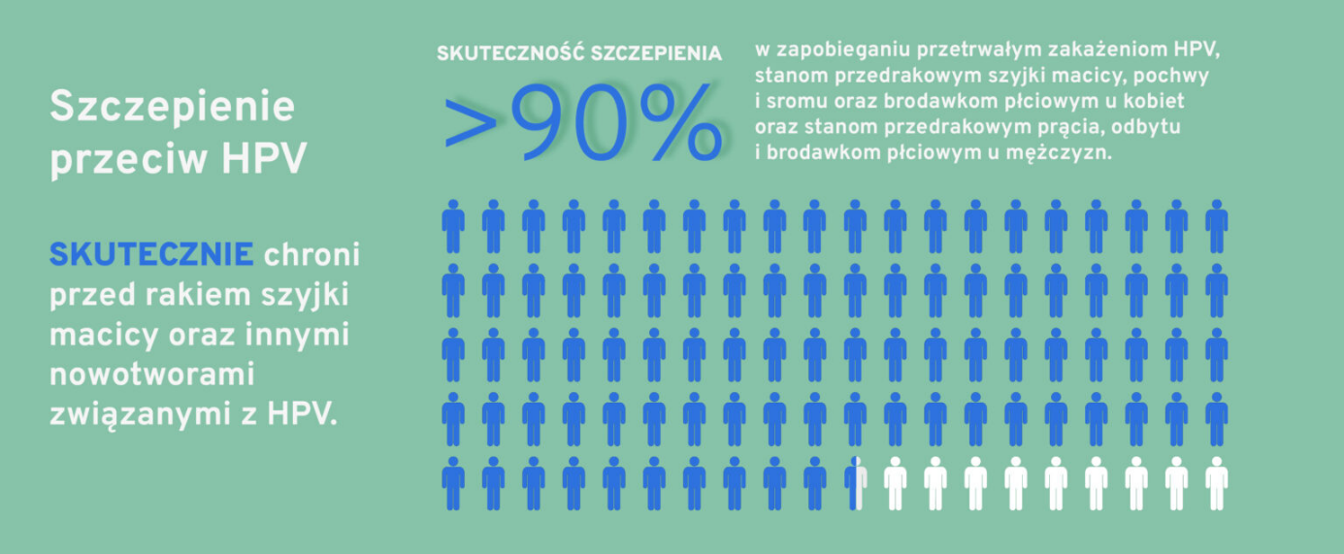
Skuteczność szczepionek przeciw HPV

Slide 34
Dlaczego szczepienia przeciw HPV zalecane są nastolatkom?
Szczepionki przeciw HPV zalecane są dziewczętom i chłopcom. Można je podawać już od ukończenia 9 lat. Wiek 9-14 jest najlepszy do szczepienia i najczęściej stosowany w powszechnych programach szczepień przeciw HPV. Szczepienie jest wtedy najkorzystniejsze. Odpowiedź poszczepienna jest znacznie lepsza niż w starszych grupach wieku. Wynika to stąd, że szczepienie jest najskuteczniejsze przed potencjalnym narażeniem na zakażenie HPV, do którego dochodzi najczęściej drogą kontaktów seksualnych. Szczepienie w wieku nastoletnim pozwala wyprzedzić czas, w którym może dojść do zakażenia. Dodatkowo schemat szczepienia w wieku nastoletnim obejmuje podanie mniejszej liczby dawek (2 a nie 3) szczepionki, co oznacza mniej wkłuć i mniej stresu związanego ze szczepieniem.

Slide 35
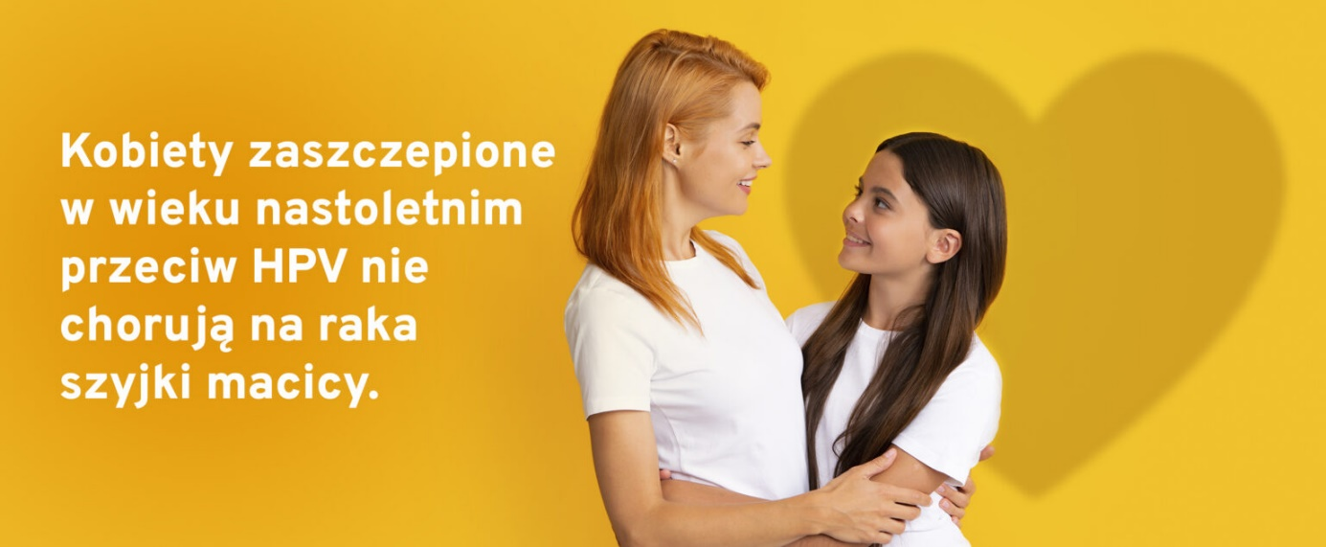
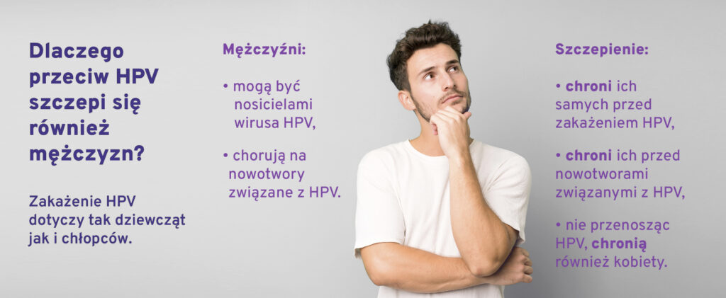
cd.

Slide 36
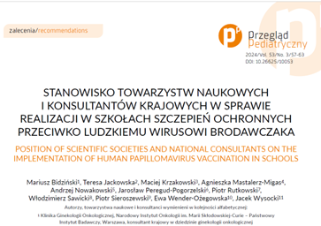
Stanowisko towarzystw naukowych i konsultantów krajowych
Rekomendacje Polskiego Towarzystwa Ginekologów i Położników, Polskiego Towarzystwa Pediatrycznego, Polskiego Towarzystwa Medycyny Rodzinnej, Polskiego Towarzystwa Ginekologii Onkologicznej, Polskiego Towarzystwa Wakcynologii oraz Polskiego Towarzystwa Kolposkopii i Patofizjologii Szyjki Macicy w zakresie szczepień profilaktycznych przeciwko zakażeniom wirusami brodawczaka ludzkiego w Polsce.
Prezes Agencji Oceny Technologii Medycznych i Taryfikacji rekomenduje przeprowadzenie szczepień przeciw HPV w ramach programów szczepień zdrowotnych.

Slide 37
Programy szczepień przeciw HPV
Na świecie i w Polsce

Slide 38

Programy szczepień na świecie
Szczepionki przeciw HPV na świecie stosowane są od ponad 15 lat.
Pierwszym krajem, który już w 2007 roku wprowadził powszechne, bezpłatne szczepienia dziewcząt przeciw HPV była Australia. W 2013 roku program szczepień w Australii rozszerzono również o chłopców. Po ponad 10 latach realizacji powszechnego programu szczepień przeciw HPV Australia może być pierwszym krajem, który wyeliminuje raka szyjki macicy. Szacuje się, że dzięki prowadzonym działaniom profilaktycznym (badania przesiewowe i szczepienia przeciw HPV) eliminacja raka szyjki macicy jako problemu ochrony zdrowia będzie możliwa do 2028 roku. Skuteczność tych prognoz uzależniona jest od utrzymania wysokiego stanu zaszczepienia oraz realizowanych badań przesiewowych.

Slide 39
Programy szczepień w Europie
W Regionie Europejskim WHO w ciągu ostatniej dekady rozszerzono dostęp do szczepionek HPV, zwiększył się również stan zaszczepienia. Obecnie szczepionki są powszechnie oferowane dziewczętom (a w niektórych krajach także chłopcom) w wieku od 9 do 14 lat w 38 z 53 krajów Regionu. W latach 2019–2020 20 krajów zaszczepiło ponad 50% docelowych dorastających dziewcząt, a 8 krajów było w stanie osiągnąć poziom 80%.
W Europejskim Regionie WHO powszechny program szczepień jako jeden z pierwszych wprowadziła Wielka Brytania w 2008 roku.
Do 2019 roku niemal wszystkie kraje UE/EOG wprowadziły szczepienie przeciw HPV do krajowych programów szczepień.

Slide 40
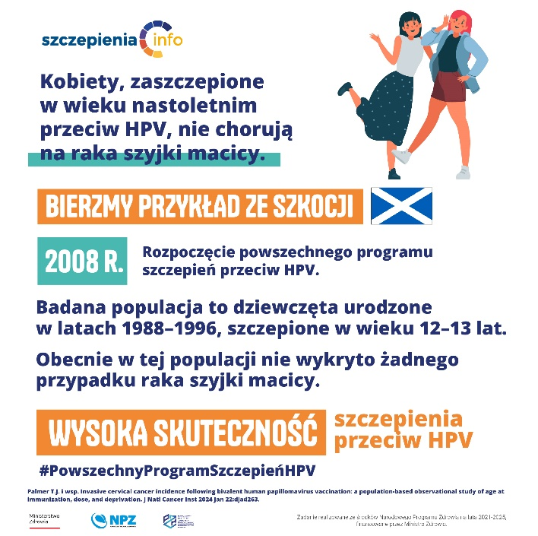
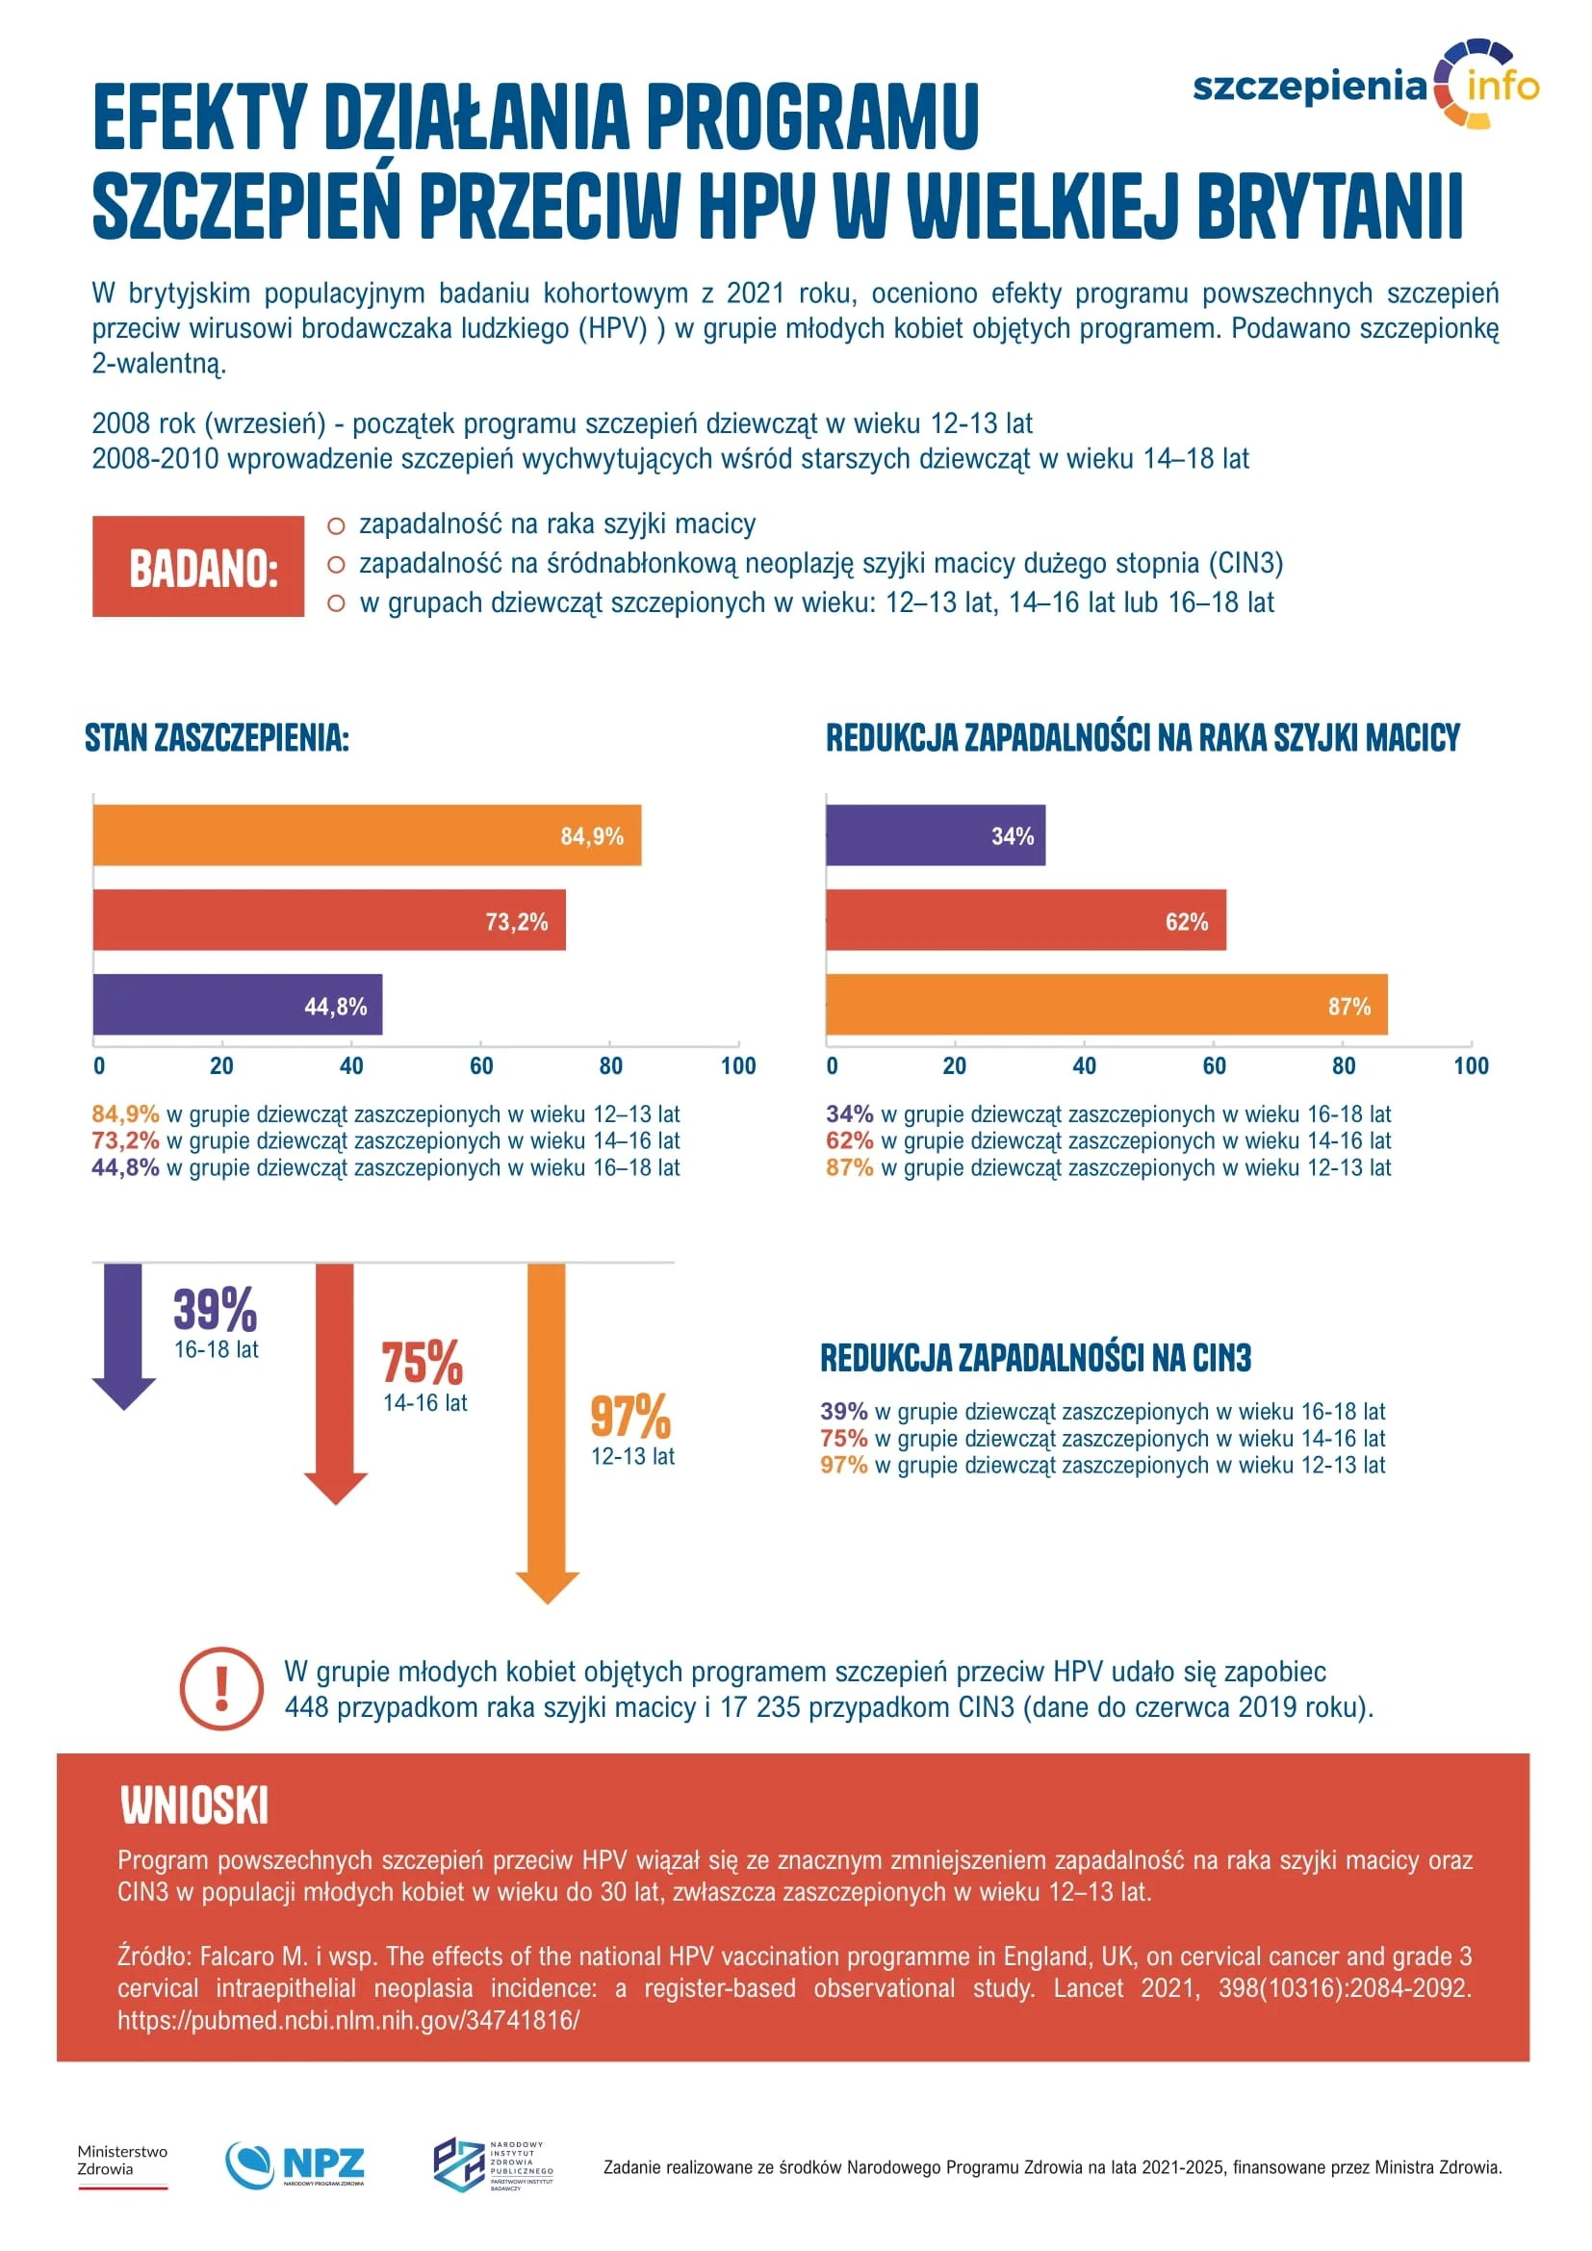
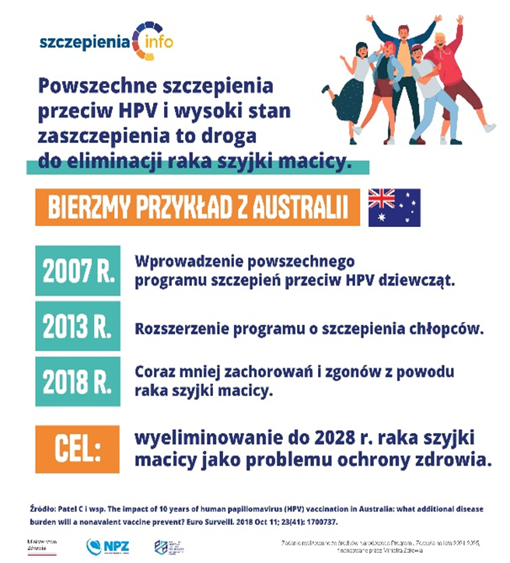
Przykłady efektów działania programów
Szkocja
Wielka Brytania
Australia

Slide 41
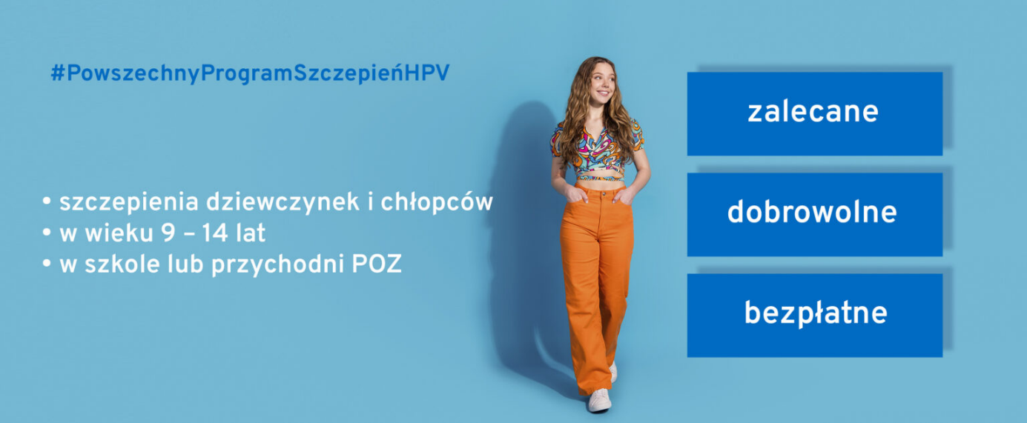

Powszechny program szczepień przeciw HPV w Polsce

Slide 42
Powszechny program szczepień przeciw HPV w Polsce
W lutym 2020 Rada Ministrów przyjmuje na drodze uchwały Narodową Strategię Onkologiczną – wieloletni program na lata 2020-2030 wprowadzający „kompleksowe zmiany w polskiej onkologii”. Jednym z obszarów Strategii są szczepienia przeciw HPV dziewcząt i chłopców. Minister zdrowia zlecił prezesowi rządowej Agencji Oceny Technologii Medycznych i Taryfikacji przygotowanie opinii na temat skuteczności szczepionek, zwłaszcza w profilaktyce szyjki macicy. Opinia AOTMiT była pozytywna, zgodnie z którą dostępne w Polsce obie szczepionki przeciw HPV są skuteczne w zapobieganiu nowotworom szyjki macicy i brak jest wiarygodnych dowodów na wyższość kliniczną którejkolwiek z nich w zakresie istotnych klinicznie punktów końcowych. Ponadto Prezes Agencji Oceny Technologii Medycznych i Taryfikacji rekomenduje przeprowadzenie szczepień przeciw HPV w ramach programów szczepień zdrowotnych. W 2023 roku zostaje wdrożony Program szczepień przeciw HPV dziewcząt i chłopców a zakup szczepionek zostaje objęty finansowaniem ministra właściwego do spraw zdrowia. Założeniem programu jest dostępność do szczepień przeciw HPV w ramach podstawowej opieki zdrowotnej (POZ) w całej Polsce w równym stopniu, z zachowaniem dostępu do świadczenia dla pacjentów niezależnie od złożonej deklaracji wyboru lekarza POZ.

Slide 43
Zalecenia Ministra Zdrowia dotyczące realizacji szczepień przeciw ludzkiemu wirusowi brodawczaka (HPV) w ramach powszechnego programu szczepień
Szczepienia przeciw HPV rozpoczęły się dnia 1 czerwca 2023 r.
Od 1 września 2024 r. szczepienia są przeprowadzane u osób po ukończeniu 9. roku życia, do ukończenia 14. roku życia - w schemacie dwudawkowym. Szczepienie musi być rozpoczęte do ukończenia 14. roku życia i może być zakończone po ukończeniu 14. roku życia (z zachowaniem dwudawkowego schematu w odstępie 6-12 mc. między dawkami).
Dzieci, odpowiadające wiekowo wskazanym zaleceniom do szczepienia, które na dzień rozpoczęcia programu otrzymały już pierwszą dawkę szczepienia (poza programem) mogą otrzymać kolejną dawkę już w ramach programu.

Slide 44
cd. Zalecenia Ministra Zdrowia
Pierwsze szczepienie nieodnotowane wcześniej w Karcie szczepień (historyczne) może na podstawie dokumentacji medycznej zostać wpisane do Karty Szczepień przed podaniem kolejnej dawki.
Prawo do kwalifikacji do szczepienia przeciw HPV posiadają lekarze, felczerzy oraz pielęgniarki i położne. Uprawnionymi do przeprowadzania szczepienia przeciw HPV są: lekarze, felczerzy, pielęgniarki, położne, higienistki szkolne posiadający niezbędne przeszkolenie w zakresie szczepień ochronnych.
Od 1 września 2024 r. podmioty POZ mają możliwość realizacji szczepień przeciw HPV w szkołach podstawowych, w trybie wyjazdowym.

Slide 45
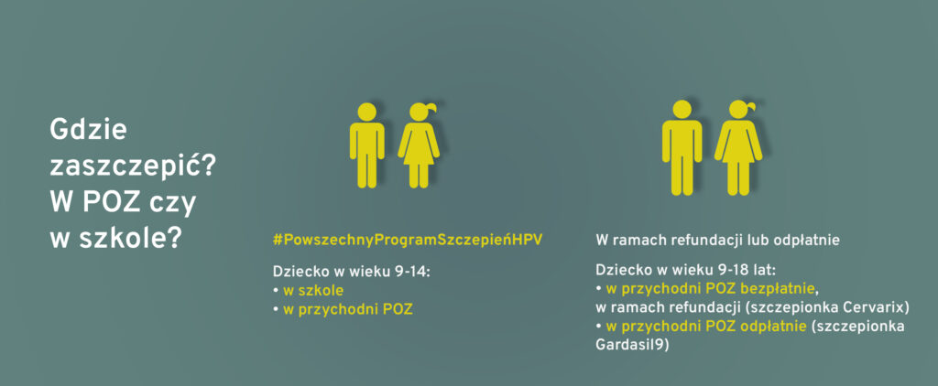
Organizacja szczepień przeciw HPV w szkole

Slide 46
Założenia programu i termin realizacji
Szczepienia będą realizowane na terenie szkół, które wyrażą chęć udziału w programie, w miejscu dostosowanym do wykonania szczepienia, np. gabinecie profilaktyki zdrowotnej;
szczepienia będą wykonywane przez personel Podstawowej Opieki Zdrowotnej (lekarz oraz pielęgniarka), z którym szkoła nawiąże współpracę;
do udziału w programie może się zgłosić każda szkoła podstawowa,
do której uczęszczają dzieci w wieku od ukończenia 9 do ukończenia 14 roku życia;
koordynacją szczepień z poziomu szkoły zajmuje się dyrektor szkoły
lub osoba przez niego wskazana. Dane szkolnego koordynatora powinny zostać przekazane do właściwego kuratora oświaty oraz miejscowej Powiatowej Stacji Sanitarno-Epidemiologicznej (PSSE);
Ministerstwo Zdrowia rekomenduje organizację szczepień co najmniej dwa razy w półroczu, pozwoli to na szczepienie pierwszą i drugą dawką szczepionki w ciągu roku szkolnego.
Terminy realizacji:
wrzesień 2024 r. – czerwiec 2030 r.

Slide 47
Podstawa prawna do realizacji szczepień zalecanych
Ustawa z dnia 5 grudnia 2008 r. o zapobieganiu oraz zwalczaniu zakażeń i chorób zakaźnych u ludzi (Dz.U. z 2024 r. poz. 924),
Komunikat GIS ws. Programu Szczepień Ochronnych na rok 2025,
Obwieszczenie Ministra Zdrowia z dnia 22 października 2024r. w sprawie wykazu zalecanych szczepień ochronnych, dla których zakup szczepionek został objęty finansowaniem przez ministra właściwego dla spraw zdrowia.

Slide 48
Role w organizacji szczepień przeciw HPV w szkole
Szkoła | POZ
Zgłoszenie Szkoły do wzięcia udziału w programie. | Potwierdzenie dyrektorowi szkoły gotowości do przeprowadzenia szczepień, zaproponowanie i uzgodnienie terminów ich realizacji.
Nawiązanie współpracy z POZ. | Zamówienie szczepionki w PSSE. Informacje dotyczącą liczby złożonych deklaracji oraz rodzajów szczepionek POZ uzyskuje od szkoły po zebraniu dokumentów od opiekunów prawnych dzieci.
Zarządzanie procesem komunikacji z rodzicami z wykorzystaniem materiałów informacyjnych i edukacyjnych. | Zapewnienie personelu medycznego (przeprowadzenia kwalifikacji do szczepień i szczepienia), dochowanie procedur medycznych dotyczących realizacji szczepień w szkole. Od 01.01.2025r. kwalifikacje do szczepień może przeprowadzić pielęgniarka i położna dzieci powyżej 9 r.ż.
Organizacja miejsca szczepienia (w porozumieniu z POZ). | Dostarczenie szczepionki i niezbędnych materiałów, utylizacją odpadów medycznych.
Zebranie Deklaracji przedstawiciela ustawowego dziecka dotyczącej szczepienia przeciw HPV w szkole oraz Oświadczeń i zgód przedstawiciela ustawowego dziecka dotyczących szczepienia przeciw HPV w szkole i przekazanie ich do POZ. | Zapewnienie wpisu do e-Karty Szczepień. Fakt zaszczepienia będzie widoczny w ciągu 48h w IKP dziecka.
Zapewnić opiekę - obecność osoby dorosłej podczas oczekiwania na szczepienie i po szczepieniu.

Slide 49
Obecność rodzica podczas szczepienia dziecka
Do szczepienia przeciw HPV wymagana jest zgoda przedstawiciela ustawowego dziecka na świadczenie profilaktyczne (przeprowadzenie szczepienia) złożona na załączonym wzorze. W gestii dyrektora i rodzica pozostaje decyzja co do obecności rodzica w szkole podczas szczepienia dziecka. Rodzic może upoważnić inną osobę, która podczas szczepienia będzie towarzyszyła dziecku i sprawowała nad nim faktyczną opiekę. Podczas składania „Deklaracji przedstawiciela ustawowego dziecka dotyczącej szczepienia przeciw HPV w szkole” rodzic wyraża zgodę na szczepienie dziecka bez jego obecności w szkole. Dokument będzie dołączony do dokumentacji medycznej dziecka.

Slide 50
Statystyka
Szczepienia przeciw HPV
Aktualizacja danych na dzień 16.08.2026 r.

Slide 51
Szczepienia w rocznikach 2006-2017 w latach 2021-2026* - ogółem (* stan na dzień 16.08.2026r)
Największy odsetek zaszczepionych osób odnotowano w rocznikach :
Rocznik | % zaszczepionych | Wzrost w stosunku do danych na 18.05.2025 r.
2010 | 30,12 | o 1,89%
2011 | 35,07 | o 2,86 %
2012 | 33,36 | o 5,13 %

Slide 52
Odsetek zaszczepionych w podziale terytorialnym oraz wg płci w latach 2021-2026* (* stan na dzień 16.08.2026r)
Wg. największej liczy osób zaszczepionych | Województwo | % zaszczepionych w rocznikach 2006-2017
 |  | ogółem | Wzrost % zaszczepionych w stosunku do danych na 18.05.2025 | kobiet | Wzrost % zaszczepionych kobiet w stosunku do danych na 18.05.2025 | mężczyzn | Wzrost % zaszczepionych mężczyzn w stosunku do danych na 18.05.2025
1 | Pomorskie | 21,43 | 4,31 | 25,93 | 4,62 | 17,18 | 4,01
2 | Śląskie | 20,72 | 3,84 | 25,72 | 4,15 | 15,96 | 3,55
3 | Mazowieckie | 20,66 | 3,69 | 24,85 | 3,98 | 16,68 | 3,42
4 | Kujawsko-Pomorskie | 20,52 | 2,52 | 25,65 | 2,71 | 15,66 | 2,35
5 | Wielkopolskie | 19,38 | 3,34 | 23,69 | 3,57 | 15,33 | 3,12
6 | Dolnośląskie | 19,21 | 4,24 | 23,07 | 4,54 | 15,53 | 3,96
7 | Łódzkie | 18,39 | 2,39 | 23,43 | 2,5 | 13,62 | 2,27
8 | Warmińsko-Mazurskie | 18,04 | 2,6 | 22,27 | 2,86 | 14,04 | 2,34
9 | Małopolskie | 17,94 | 3,2 | 22,29 | 3,42 | 13,81 | 2,99
10 | Opolskie | 17,85 | 3,39 | 21,51 | 3,55 | 14,39 | 3,23
11 | Lubuskie | 17,63 | 2,87 | 22,11 | 3,16 | 13,40 | 2,61
12 | Świętokrzyskie | 15,66 | 1,76 | 19,80 | 1,96 | 11,73 | 1,72
13 | Zachodniopomorskie | 15,58 | 2,83 | 18,76 | 3,18 | 12,53 | 2,48
14 | Podlaskie | 12,55 | 2,04 | 16,15 | 2,26 | 9,15 | 1,83
15 | Lubelskie | 12,44 | 2,08 | 15,76 | 2,34 | 9,25 | 1,82
16 | Podkarpackie | 10,62 | 1,52 | 13,76 | 1,72 | 7,64 | 1,34
 | Brak danych | 1,83 | - | 2,29 | - | 0,96 | -
ogółem | Polska | 15,06 | 1,6 | 21,45 | 4,41 | 13,59 | 3,52

Slide 53
Odsetek zaszczepionych na terenie nadzorowanym PSSE w Rybniku oraz wg płci w latach 2021-2026* ( *stan na 16.08.2026r.)
powiat | % zaszczepionych w rocznikach 2006-2017
 | ogółem | Wzrost % zaszczepionych w stosunku do danych na 18.05.2025 | kobiet | Wzrost % zaszczepionych kobiet w stosunku do danych na 18.05.2025 | mężczyzn | Wzrost % zaszczepionych mężczyzn w stosunku do danych na 18.05.2025
Rybnik | 20,48 | 4,34 | 25,91 | 4,42 | 15,26 | 4,29
rybnicki | 17,03 | 4,13 | 21,30 | 4,23 | 12,94 | 4,02
Żory | 18,52 | 4,82 | 22,64 | 5,34 | 14,62 | 4,31
Ogółem | 19,01 | 4,37 | 23,80 | 4,56 | 14,44 | 4,21
woj. śląskie | 20,72 | 3,84 | 25,72 | 4,15 | 15,96 | 3,55

Slide 54
Odsetek zaszczepionych wg. płci na terenie PSSE w Rybniku

Slide 55
Odsetek zaszczepionych wg. roczników urodzenia

Slide 56
Źródła i materiały
  „Powszechny program szczepień przeciw HPV - przewidywane skutki zdrowotne dla populacji oraz systemu ochrony zdrowia w Polsce” Wydział Nauki i Ewaluacji Agencji Badań Medycznych Warszawa 2024;
  „Profilaktyka zakażeń wirusem brodawczaka ludzkiego (HPV)” Agencja Oceny Technologii Medycznych i Taryfikacji Wydział Oceny Technologii Medycznych, Raport nr OT.434.2.2024 Warszawa, kwiecień 2024;
  Szczepienia. Info - https://szczepienia.pzh.gov.pl/szczepionki/hpv/
  Ministerstwo Zdrowia - https://www.gov.pl/web/zdrowie/hpv
  Ministerstwo Edukacji Narodowej -https://www.gov.pl/web/edukacja/szczepienia-przeciw-hpv

Slide 57

PAMIĘTAJ

